Slide 1
Bewertung Vorräte
Übungsbeispiele

Slide 2
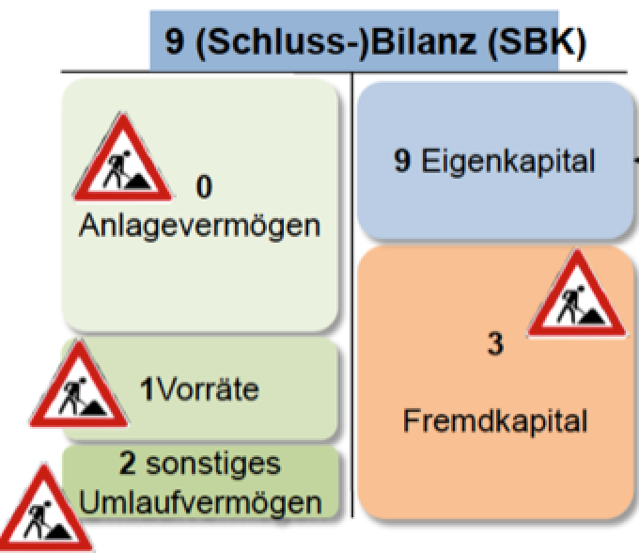
Bilanzierung Umlauf-vermögen / Vorräte
Ziel/Kompetenzen: Jahresabschlussarbeiten bei Umlaufvermögen/Vorräten (UV) durchführen können: Vorräte beschreiben können, Prinzipien erklären können, Fifo u. Identitätspreisverfahren unterscheiden können, Bewertung und Buchungen durchführen können;
1)Wo?
2) Was sind Vorräte?
3) Welche Prinzipien gelten
bei der Bewertung?
A
P
Vermögen, welches kurzfristig dem Betrieb dient: Vorräte:
Roh-, Hilfs- und Betriebsstoffe,
Waren (z.B. Lebensmittel, ...)
noch nicht abrechenbare Leistungen
geleistete Anzahlungen
Strenges Niederstwertprinzip,
(Unterprinzip des Vorsichtsprinzips) d.h. bei einer Wertminderung muss der niedrigere Wert am Bilanzstichtag angesetzt werden, auch bei höheren Werten am Bilanzstichtag (keine Aufwertung)
5) Welche Verfahren?
4) Welche Ziele gibt es bei der Bewertung?
 | Direkt | Indirekt
Identitätspreis-verfahren (Zusammensetzung von Abfassungen, Endbestand, Herkunft Schwund, etc bekannt) | X | X Keine Abf. nur Ident des EB
Fifo (First in first out) Nur Menge der Abfassungen bekannt | X | X Nur Menge EB bekannt
Ziele: | 1) Bilanz (1 Vorrat) richtiger Endbestand (zum niedr. Preis)
 | 2) 5 WES: tatsächliche Verbrauch
 | 3) 7 Abschreibungen zu Vorräten: Abwertung und Schwund
1 HW Vorrat
AB 1.1. (EBK) | 5 HW Eins. (Abb)
5 HW Eins (Aufb) | EB 31.12. (SBK)
5 HW Einsatz
Einkäufe Einkäufe | 1 HW Vorr (Aufb) 7 Schw Abw
1 HW Vorr (Abb) | Saldo (Verbrauch)
7 Abschr. Vorräte
5 Schw Abw
 | Saldo (G+V)
6) Was ist wann zu tun?
< 4) Bilanzpolitik: durch Wahl des Bewertungsverfahrens kann Ergebnis von Bilanz & G&V beeinflusst werden
Schritte und Reihenfolge | Berechnung u. Besonderheiten | Buchung
1)Endbestand (Bilanzansatz am 31.12.) Ident: 1 EB vom AB * niedrigeren Wert = Bilanzansatz 2 EB vom 1. ZK.* niedrigeren Wert = Bilanzansatz 3 EB gesamt = Bilanzansatz ges. 2 EB vorletzer Zukauf-* niedrig. Wert = Bilanzansatz 1 EB letzter Zukau* niedrig. Wert = Bilanzansatz Fifo: EB Menge gesamt = Bilanzansatz ges. | Ident: Zusammensetzung bekannt, Fifo: Letzte
 | Bestandsveränderung=EB-AB
 | bei + Lageraufbau (Vorrat im Soll); | +: 1 HW Vorrat / 5 HW Einsatz (é)
 | bei - Lagerabbau (Vorrat im Haben) | -: 5HW Einsatz / 1 HW Vorrat (ê)
2) Berechnung der Abwertung | Ist-Endbestand aus 1) * Preisabwertung
3) Berechnung des Schwundes | Ident: Herkunft bekannt, Fifo: vom letzten
 | Fehlmenge * jew. Einkaufspreis
 | (*Bei Indirekten Verfahren: keine Abfassungen bekannt dh keinen Schwund...)
 | (WES = EB-AB-Abwertung))
4) Buchung (2+3); Abwertung u. Schwund |  | 7 Abschr. Vorräte / 5 HW Einsatz(=)

Slide 3
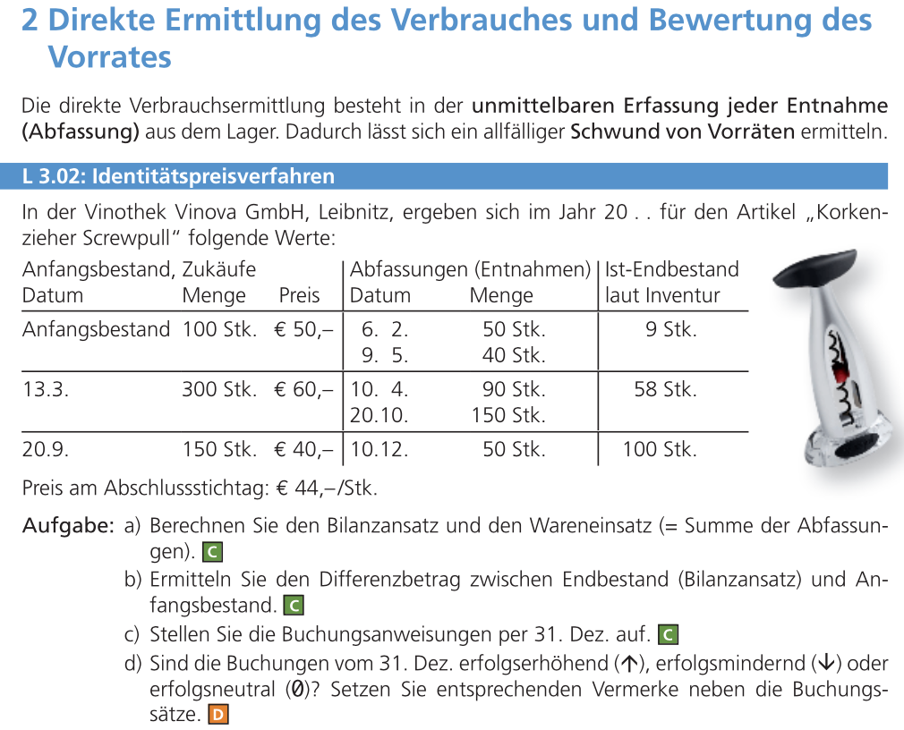

Slide 4
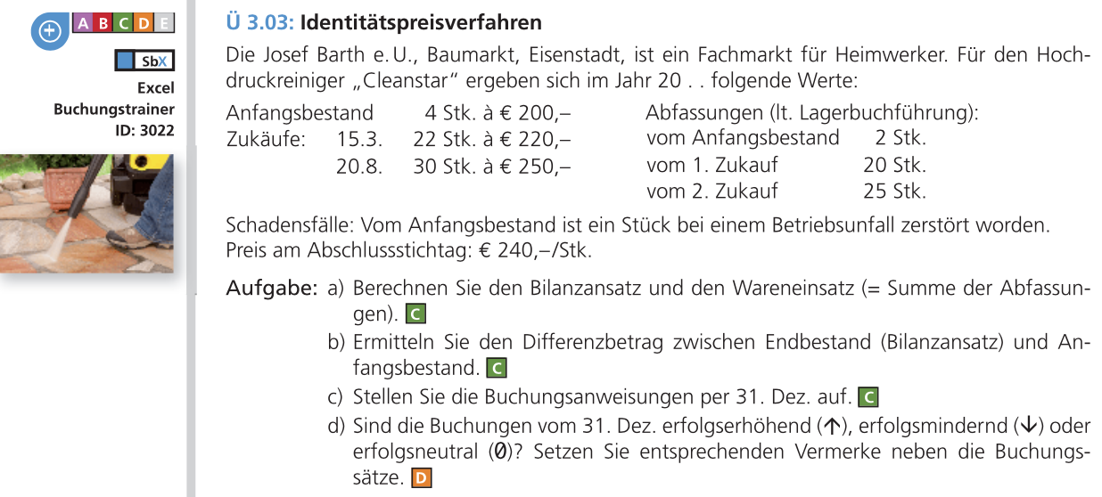

Slide 5
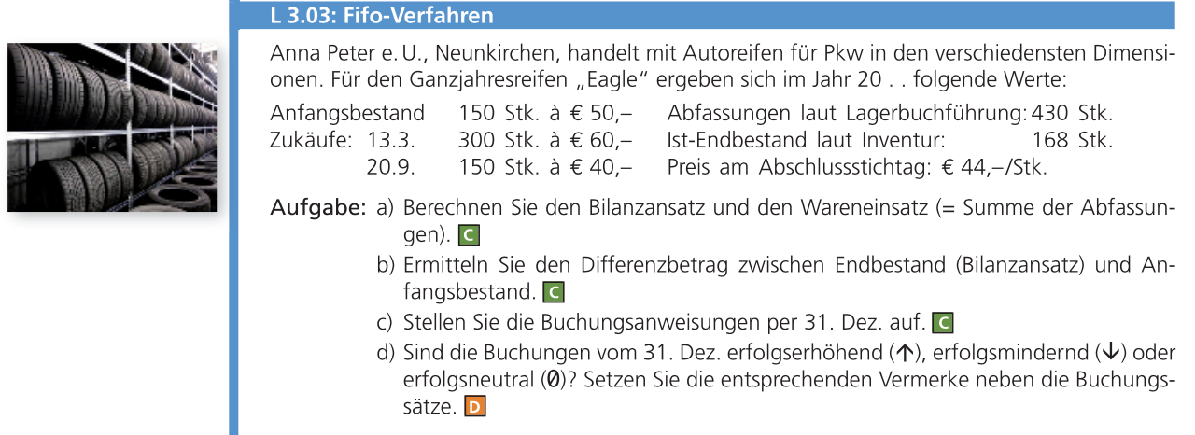

Slide 6
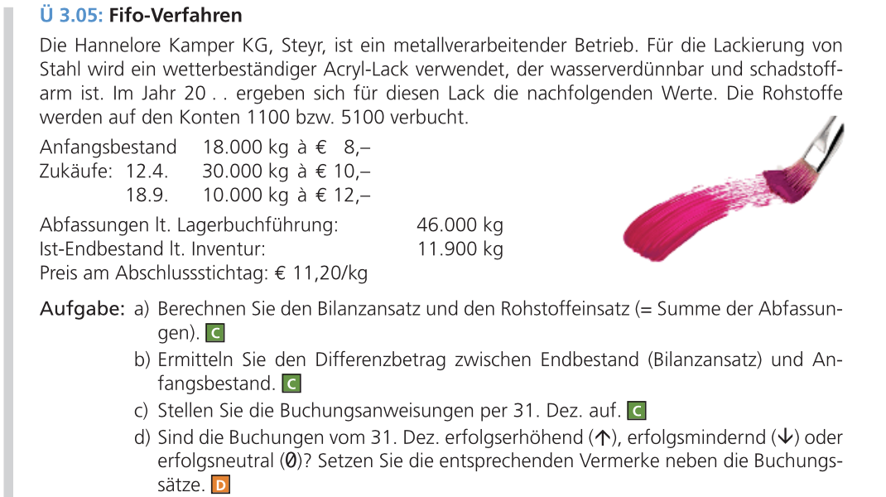

Slide 8
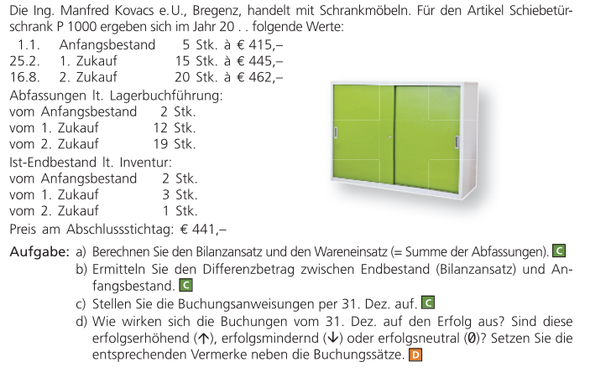
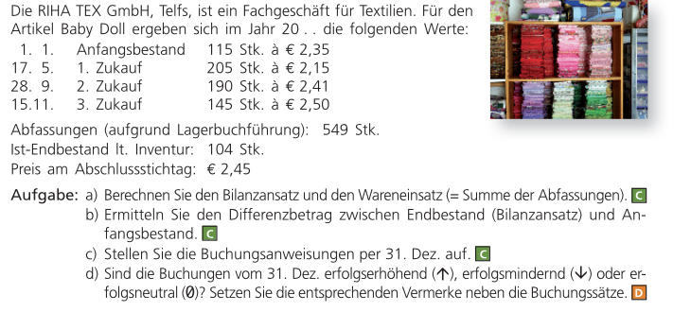
Ü 9.23
Ü 9.24

